Slide 1

JGZ-richtlijn KINDERMISHANDELING
Scholing voor implementatie

Slide 2

Colofon
Auteurs: Remy Vink & Marianne de Wolff (TNO)
Cluster-subgroep: Karin Laan (JGZ-vp, AF), Henrique Sachse (arts VT-gepens.), Claudia van der Put (UvA), Rianne Teeuw (kinderarts)
Publicatie datum: medio 2025

Slide 3

Waarom een nieuwe richtlijn?
Actualisatie
Modulair
Vaste indeling van richtlijnen en modules
→ Deze richtlijn vervangt de richtlijn Kindermishandeling 2016

Slide 4
Wat is nieuw in deze JGZ-richtlijn?
Modulaire indeling: kennismodule, signaleren, werken met de meldcode, preventieve interventies
Inhoud van de KNMG Meldcode (2023) is leidend
Toevoeging afwegingskader
Korter, minder uitgangsvragen maar ook minder ‘houdingsaspecten tussen de regels’
Meer links naar andere informatie
Notes:
Voor VGV is er een aparte richtlijn.
‘Psychische en psychiatrische ouderproblematiek’ is ondergebracht bij risicofactoren en bijv. bij de Kindcheck.
Toegebracht schedel-hersenletsel: ondergebracht bij vormen van KM; signaleren etc.
Verwaarlozing: ondergebracht bij vormen van KM; signaleren etc.
Signaleren en interventies tijdens de zwangerschap/rond de geboorte zijn verwerkt in de modules.
No show/ omgaan met ‘niet verschijnen zonder bericht’ – kan een signaal zijn, moet verder protocol zijn binnen de JGZ-organisatie
Meldcode: Stap 0 achterwege gelaten.
Communicatie met ouders/jeugdigen: zie o.a. bijlagen KNMG-meldcode
Samenwerken met andere professionals/organisaties: regionaal uitwerken in instellingsprotocol.
KM door derden, niet opgenomen omdat dit een ander traject volgt.

Slide 5
Wat wordt van de JGZ-professional verwacht?
Werk volgens de richtlijn
Werk volgens de stappen van de (KNMG-)meldcode bij (vermoeden van) KM
Arts en verpleegkundige: verantwoordelijk voor doorlopen meldcode en voor eigen handelen en besluiten
In stap 2: overleg met de AF Kindermishandeling (of ter zake kundig collega) én vraag advies aan Veilig Thuis

Slide 6

Dossiervorming: feitelijk, ook argumenten en besluiten
Uitgangspunt is transparantie: informeer en betrek ouders en/of jeugdige waar mogelijk
Luister zonder oordeel
Durf en accepteer onzekerheden
Notes:
Dossiervorming: geef voorbeelden van interpretatie vs feitelijke constatering
Noteer ook of je ouders en kind/jongere hebt gesproken en waarom eventueel niet

Slide 7
Kennismodule
Vormen van kindermishandeling:
Lichamelijke mishandeling & verwaarlozing
Emotionele mishandeling & verwaarlozing
Specifieke vormen:
  Getuige van partnergeweld en ander huiselijk geweld
  Seksueel misbruik
  Schadelijke praktijken
  Prenatale kindermishandeling
  Kindermishandeling door falsificatie
  Combinaties van vormen van kindermishandeling
Notes:
Vormen van KM komen eigenlijk meestal in combinaties voor: zowel lichamelijk als emotioneel; zowel emotioneel als getuige zijn van partnergeweld; etc.
Vandaar de laatste bullet.

Slide 8
- Hoe vaak komt het voor?
- Wat zijn oorzaken? Er is nooit één oorzaak
- Risicofactoren (alleen die wetenschappelijk onderbouwd zijn):
  Ouder gerelateerde factoren zijn de sterkste risicofactoren
  Partnergeweld
Beschermende factoren:
  Sociaal netwerk, sociale steun
Gevolgen van kindermishandeling – indien in de jeugd merkbaar = mogelijk signaal
Notes:
Meestal samenspel van risicofactoren, niet 1 factor leidt tot KM
Ook niet altijd een directe relatie, maar via bijvoorbeeld het gedrag van de ouder(s), bijv.: armoede an sich leidt niet tot KM maar zorgt wel voor stress, hoe gaan ouder(s) daarmee om?
Gevolgen die al in de jeugd merkbaar zijn, kunnen een signaal zijn van actuele of eerdere KM. Bijv. een taalontwikkelingsachterstand kan een signaal zijn van KM (maar dit hoeft natuurlijk niet).

Slide 9
Signaleren
Signalen zijn aspecifiek, er kunnen ook andere redenen dan KM zijn, ga na of verklaringen:
  Passend zijn
  Aannemelijk zijn
  Consistent zijn
  Voortkomen uit overtuigingen die schadelijk voor het kind zijn
Alles kan een signaal zijn … lijsten zijn niet uitputtend
Signaleer m.b.v. de SPARK of GIZ inclusief de ‘actuariële module kindermishandeling’ of selectielijst Stevig Ouderschap wanneer het programma i.p. beschikbaar is
Wanneer start je de meldcode? Bij vermoedens van KM. Overleg bij twijfel met de AF.
Notes:
Actuariële modules van de SPARK, GIZ maken deel uit van de (na)scholing en handleiding; bij de SPARK plopt dit automatisch op in het online formulier
SamenStarten en het DMO-protocol worden niet meer ondersteund door het NCJ

Slide 10

Werken met de meldcode
Bij wet verplicht sinds 2013 en meldcode is leidend voor o.a. alle JGZ organisaties
Iedere JGZ-organisatie een of meer AF Kindermishandeling (nog niet verplicht)
Voor organisatie: Stel een JGZ-instellingsmeldcode vast met specifieke werkwijze voor de eigen organisatie (verplicht)
Notes:
Iedere JGZ-organisatie een of meer AF Kindermishandeling (nog niet verplicht) – maar wel een aanbeveling in de richtlijn.
Instellingsmeldcode (-protocol) verschilt perJGZ-organisatie en bevat werkwijzen, afspraken, interne en externe contactpersonen en –gegevens, etc.

Slide 11
Stap 1: in kaart brengen signalen
  Doe de mantelzorgcheck
  Doe de Kindcheck (= kijk naar ouderfactoren)
Stap 2: Overleg met collega’s en Veilig Thuis
  arts of verpleegkundige/verpleegkundig specialist vragen ook altijd advies aan Veilig Thuis
Stap 3: Gesprek met ouder(s) en jeugdige
Stap 4: Indien nodig, overleg met andere professionals
Stap 5: Beslis over melden en hulp (organiseren) met afwegingskader (5 vragen) en professionele norm
Notes:
Zie KNMG meldcode – stimuleer om een kijkje te nemen op de site (juist ook niet-artsen)
De KNMG- en V&VN-meldcodes verschillen van elkaar qua:
- benaming van stappen 4 en 5
- invulling van de stappen 2, 4 en 5.
Stap 2:
KNMG-meldcode: U vraagt advies over uw vermoeden en bevindingen aan een of meer ter zake deskundige collega’s en aan (bij voorkeur een vertrouwensarts van) Veilig Thuis.
V&VN-meldcode: Bespreek de signalen met de aandachtsfunctionaris kindermishandeling … ; vraag zo nodig advies aan Veilig Thuis; raadpleeg zo nodig een deskundige op het gebied van letselduiding.
Stap 4:
KNMG: Zo nodig overleg met betrokken professionals.
V&VN: Weging van de informatie die is verzameld en bij twijfel (opnieuw) Veilig Thuis raadplegen. Hier worden de eerste 2 vragen van het afwegingskader beantwoord.
Stap 5:
KNMG: Beslissen over melding via afwegingskader + professionele norm toepassen.
V&VN: Beslissen (vragen 3,4,5 Afwegingskader):
Is melden noodzakelijk?
Is hulp bieden of organiseren (ook) mogelijk?

Slide 12
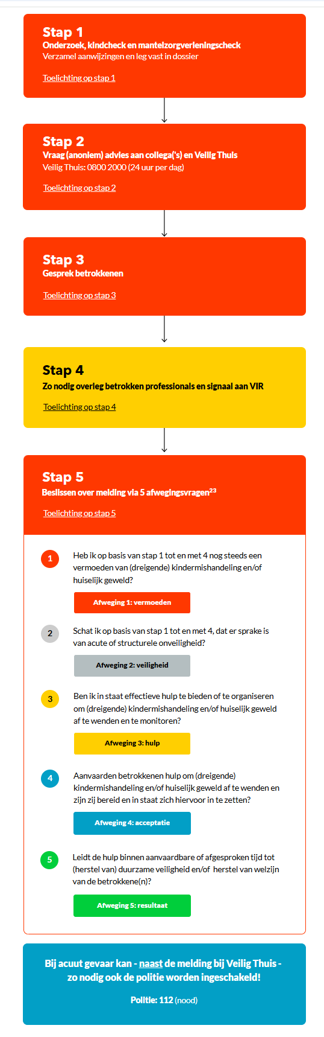
Stroomdiagram (KNMG)

Slide 13
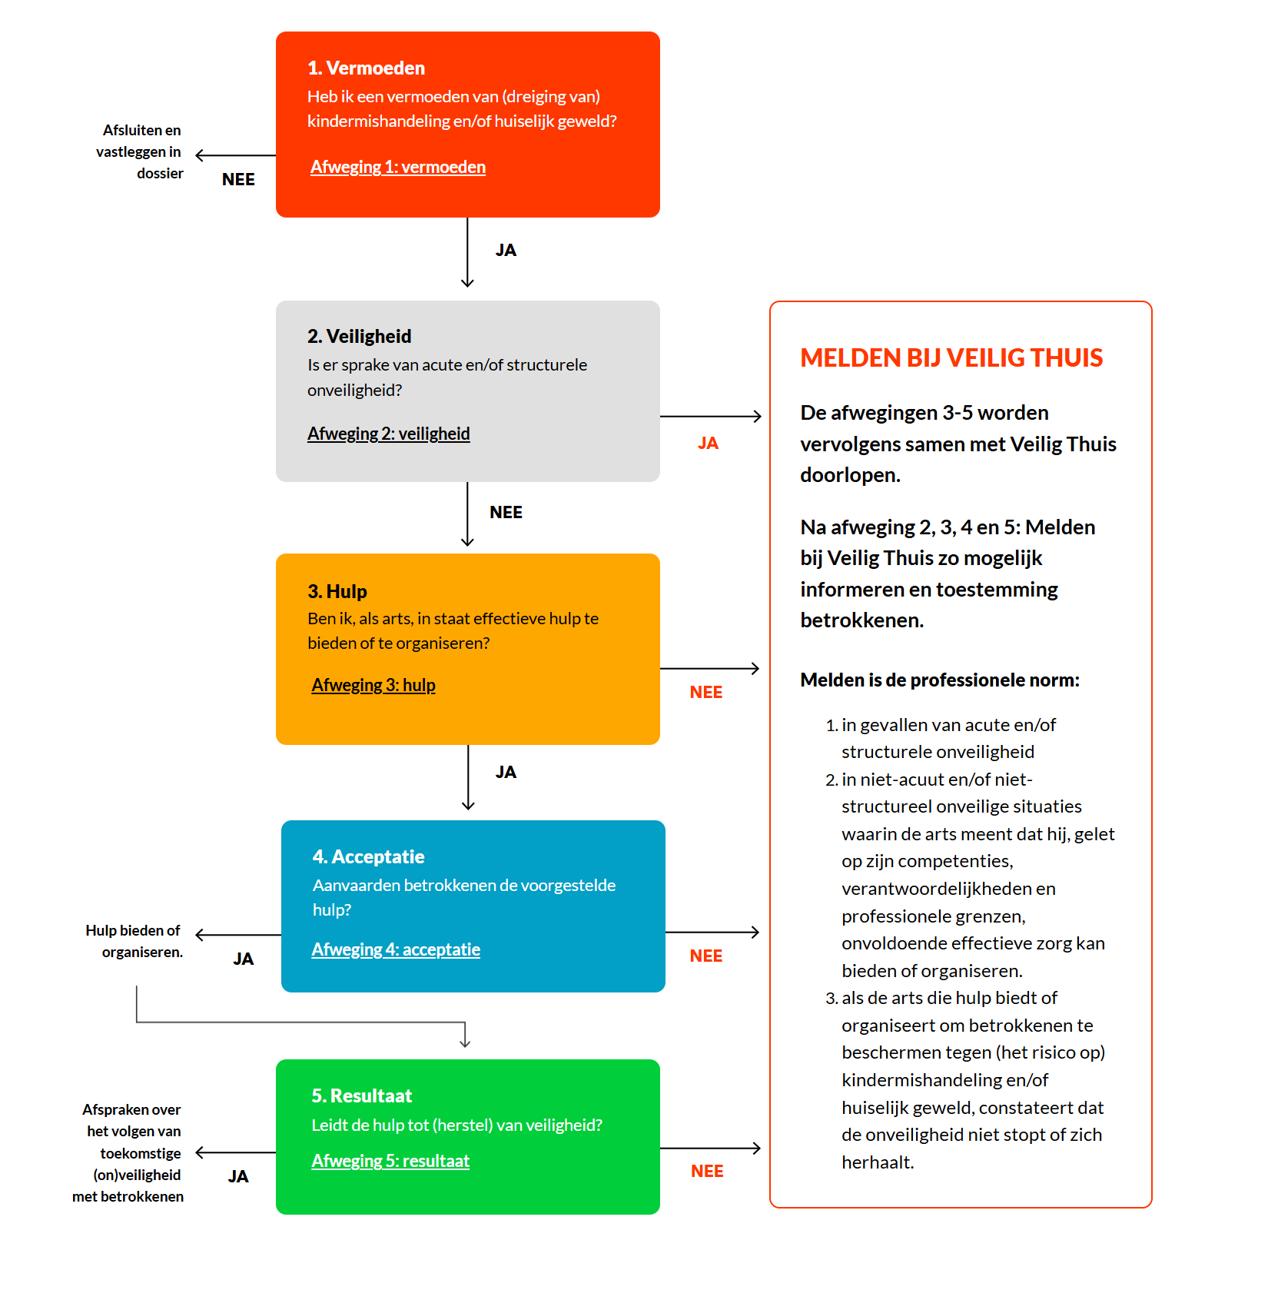

Slide 14
Preventieve interventies
Voorkomen
  Universele voorlichting
  Algemene opvoedondersteuning
  Tijdige signalering
  Selectieve ondersteuning bij verhoogd risico
Stoppen
  Melden bij Veilig Thuis
  Hulp inzetten
  Vinger aan de pols houden
  Contact op indicatie
Herstellen
  (Warm) verwijzen
Notes:
Benadruk het belang van WARM verwijzen

Slide 15
Interventies vanuit de JGZ:
  Contact in prenatale fase – prenatale huisbezoeken (PHB-JGZ)
  VoorZorg
  Stevig Ouderschap
  Nu niet zwanger
  Home Start
  Moeders informeren moeders (MIM)
  Triple P niveau 3
  Triple P niveau 4

Slide 16

Samenwerken
Onderhoud:
  Verloskundig zorgverleners – kraamzorg
  Onderwijs & voor- en naschoolse opvang
  Sociale Teams & Veilig Thuis
  Sociale kaart
Casus-specifiek (waarborg privacy, zie Juridische Toolkit JGZ NCJ)

Slide 17
Registratie
Zijn er gevolgen te verwachten voor de registratie, vergeleken met vorige versie BDS-protocol en indicatorenlijst?
Notes:
Geen wijzigingen te verwachten

Slide 18
Casus 1
Een jeugdverpleegkundige (jv) is bij een intake van een baby van 10 dagen op huisbezoek bij vader (36) en moeder (28). Vader beantwoordt de vragen van de jv over de baby en ook de vragen aan de moeder. Als de jv een vraag stelt aan de moeder kijkt deze naar vader en deze antwoordt vervolgens. Het valt de jv op dat er in de woonkamer overal camera’s hangen. Zij benoemt dit en vader zegt dat dat heel handig is voor de veiligheid. Vader zegt dat hij de contactpersoon zal zijn voor de JGZ en geeft alleen zijn telefoonnummer, die van moeder wordt alleen gebruikt voor de contacten tussen vader en moeder zegt hij. Vader maakt een eind aan het gesprek en zegt tegen de moeder dat zij naar de keuken kan gaan. Moeder staat op zonder nog iets tegen de jv te zeggen. Vader begeleidt de jv naar de deur. Hij zegt dat hij samen met moeder naar de afspraken op het cb zal komen.
Notes:
Hoe kun je in deze casus de aanbevelingen van de richtlijn toepassen?

Slide 19
Casus 2
Piet, een jongere van 13 loopt ‘s ochtends overstuur de spreekkamer bij de jeugdverpleegkundige (jv) binnen en begint hortend en stotend zijn verhaal. Hij wil niet meer naar huis maar ergens anders naar toe. Zijn ouders hebben de hele dag ruzie en zijn moeder gooit dan vaak spullen naar zijn vader. Het gaat er altijd over dat zijn vader zijn moeder verwijt dat zij teveel drinkt en dat zijn moeder zegt van niet. Zij schreeuwt bijvoorbeeld dat vader ook maar eens zijn handen moet uitsteken in huis. Het is al een paar keer gebeurd dat ze elkaar aanvlogen en dat Piet er tussen is gesprongen. Piet zegt veel wakker te liggen omdat hij bang is dat er een keer iets vreselijks gaat gebeuren.

Slide 20
Randvoorwaarden
 | Nauwelijks | Enigszins | Groot
Verandering in professioneel handelen
Benodigde praktische en organisatorische aanpassingen
Benodigde financiële middelen

Slide 21
Professioneel handelen:
  Signaleren: toevoeging actuariële modules bij SPARK, GIZ
  Afwegingskader in meldcode
  Inhoud KNMG meldcode is leidend
Praktische en organisatorische aanpassingen:
  Stel een instellingsmeldcode/protocol vast
  Iedere JGZ-organisatie min. 1 aandachtsfunctionaris KM
  Samenwerking met geboortezorgverleners
  Streven landelijke dekking preventieve interventies
Financieel:
  Aanstelling aandachtsfunctionaris
  Reguliere nascholing
  Preventieve interventies
Notes:
DMO-protocol wordt niet meer ondersteund door het NCJ

Slide 22
Vragen en discussiepunten
Wat ga je morgen doen met deze informatie?
Wat is er al bij jou in de organisatie?
Wat moet er nog komen?
Voorbeelden van organisaties die het goed hebben geregeld?
Notes:
Deze dia is geschikt voor werksessie, evt op maat maken.
Denk bijv. instellingsmeldcode/protocol, met wie moet de samenwerking

Slide 23
Contact informatie
Voor vragen over de richtlijn en de implementatie toolkitproducten
NCJ
richtlijn@ncj.nl
Richtlijnontwikkelaar(s)
Remy.Vink@tno.nl
Marianne.deWolff@tno.nl

